Slide 1
Chemie 9.A (3.5 – 23.5) Významné plasty Udělejte si výpisky z přiložené prezentace Významné plasty.
Písemně do sešitu odpovězte na otázku: Co chrání před korozí SOCHU
SVOBODY(americká památka)?
Práci máte na 3 týdny. Významné plasty.pptx

Slide 2
Významné Plasty
Ing.L.Johnová
ZŠ Lom

Slide 3
Poly(vinylchlorid) (PVC)
- je odolný vůči vodě a chemikáliím
- má výborné elektroizolační vlastnosti
(je to elektroizolátor)
- vzniká polymerací vinylchloridu (chlorethenu)
n CH₂=CH [-CH₂-CH-]_{n}
ı ı
Cl Cl
- úsek makromolekuly (v hranatých závorkách
vzorce) se mnohonásobně (n-krát) opakuje

Slide 4
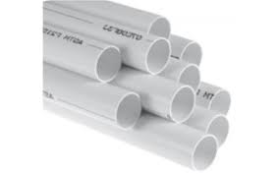
Poly(vinylchlorid) (PVC)
- ve své makromolekule obsahuje atomy
chloru, a proto může jeho výroba,
používání a likvidace představovat
ekologické i zdravotní riziko
- vyrábí se ve dvou formách
- 1) neměkčený NOVODUR
- využívá se ve stavebnictví, kde
nahrazuje beton nebo dřevo
- používá pro výrobu trubek, tyčí,
nádrží, okenních rámů a desek

Slide 5
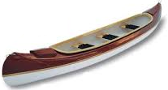
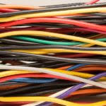
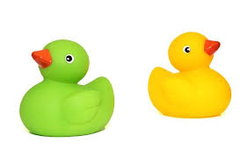
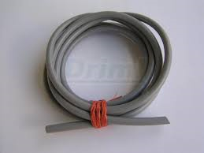
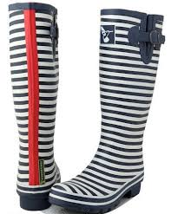
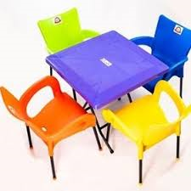
Polyvinylchlorid (PVC)
- 2) měkčený NOVOPLAST (igelit)
- z PVC se vyrábějí folie, tašky, pláštěnky, holinky, ubrusy, koupelnové závěsy, nafukovací bazény, izolace kabelů, hračky podlahové krytiny (lino), jeho nanášením na textilii vzniká koženka, z které se dále vyrábějí kabelky, obuv nebo potahový materiál

Slide 6
Polystyren (PS)
- je čirý
- snadno barvitelný
- je to pevný, ale křehký plast (stárnutím křehne)
- je rozpustný v org. rozpouštědlech (např. v benzínu, ale odolný vůči kyselinám a zásadám
- je málo tepelně odolný
- pěnový PS má výborné výborné zvukově a tepelně izolační vlastnosti

Slide 7
Polystyren (PS)
- vzniká polymerací styrenu
n CH₂=CH [-CH₂-CH-]_{n}
- používané druhy: standardní, houževnatý, pěnový, zpěňovatelný PS
- použití v potravinářství: Obaly nebo jednorázové nádobí (talíře, kelím-
ky, misky, příbory aj.) Vzhledem k jeho dobré barvitelnosti je k dis-
pozici v řadě odstínů. Pěnový PS se využívá jako misky pod maso a ze-
leninu, pro balení hotových jídel a jako přepravky pro mořské plody.
- použití v nábytkářství: V podobě kuliček se používá při výrobě sedacích
pytlů jako výplň. Výhodou materiálu je, že díky neschopnosti vázat na
sebe vlhkost se v nich nedrží roztoči. Další využití je při výrobě inte-
riérových obkladů v podobě stropních desek nebo dekorací.
- použití ve stavebnictví: Desky se osvědčily v tepelných izolacích domů.
Drcený polystyren se přidává do betonů podlah.
- PS vlákna se používají jako materiál na zvukovou a elektrickou izolaci.

Slide 8
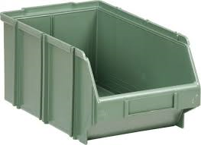
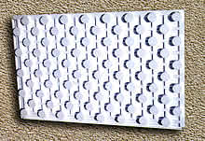
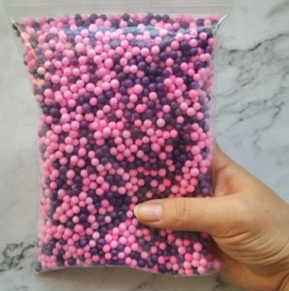
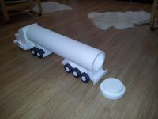
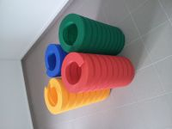
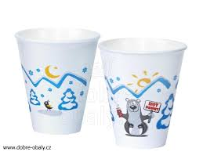
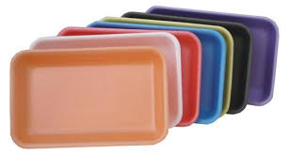
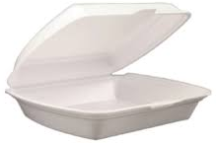
Polystyren (PS)
- 1) pevný PS se používá na výrobu log, obalů
(CD, DVD), misek, kelímků, jednorázových
příborů, skříněk televizorů, zkumavek či
Petriho misek

Slide 9
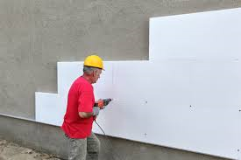
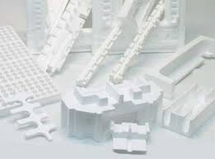
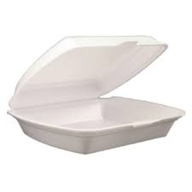
Polystyren (PS)
- pěnový PS se používá jako obalový materiál a ve stavebnictví jako izolační materiál (zateplení budov)

Slide 10
Teflon
Polytetrafluorethylen (PTFE) je teflon
- je mechanicky, chemicky a tepelně velmi odolný plast
- je nehořlavý, hydrofobní (vodu odpuzující) a má výborné elektroizolační vlastnosti
- odolává velkému rozmezí teplot

Slide 11
Teflon (PTFE)
- poly(tetrafluorethylen) je teflon
- je to mechanicky, chemicky a tepelně
velmi odolný plast
- je nehořlavý, hydrofobní (vodu odpuzující)
- má výborné elektroizolační vlastnosti
- odolává velkému rozmezí teplot
- vzniká polymerací tetrafluorethenu (tetra-
fluorethylenu) n CF₂=CF₂ [-CF₂-CF₂-]_{n}

Slide 12
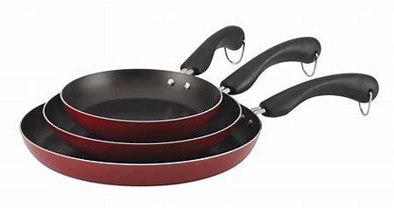
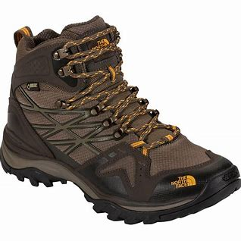
Teflon
- používá se k výrobě:
- součástek pro raketovou techniku
- nepřilnavých povrchů (pánev, pečící plech)
- těsnění
- protipožární obleky
- cévní náhrady
- ochrana kovových povrchů
- vodoodpudivých textilií (např. GORE-TEX)

Slide 13
Silikony (polysilixany)
- jsou to polymery, které se připravují polykondenzací
- v makromolekulách jejich řetězců se střídají atomy křemíku a kyslíku
- tepelně velmi odolné, hydrofobní, odolávají povětrnostním podmínkám, dobré elektroizolační vlastnosti

Slide 14
Silikony (polysilixany)
- lineární řetězce
- silikonové oleje
- využití: hydraulické oleje, leštidla, tmely, odpěňovadla nebo impregnace
- zasíťované makromolekuly
- pryskyřice využití: nátěry odolné vůči vodě a teplotě
- kaučuky využití: těsnění, prsní implan-
táty, kuchyňské náčiní, kyslíkové masky

Slide 15
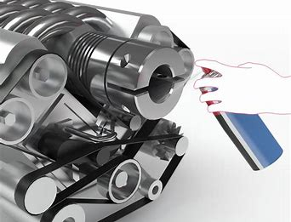
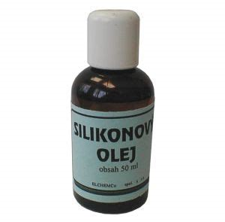
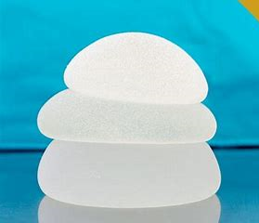
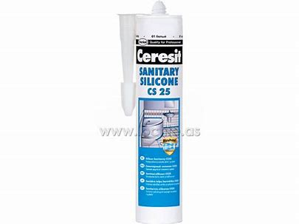
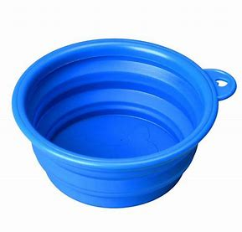
Výrobky ze silikonu

Slide 16
Poly(ethylen-tereftalát) (PET)
- průhledný, pevný, lehký plast
- dobře recyklovatelný
- používá se k výrobě lahví obalů a fólií, textilních vláken (jsou nemačkavá a mají nízkou navlhavost – vlákno Dacrom
- často se používá v kombinaci se skleněnými vlákny

Slide 17
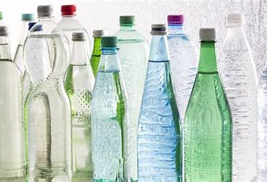
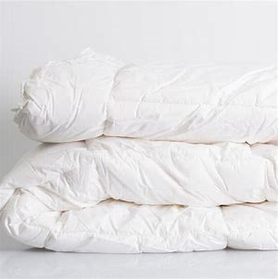
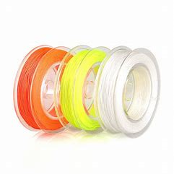
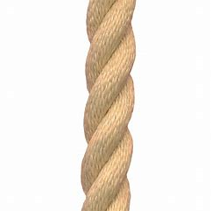
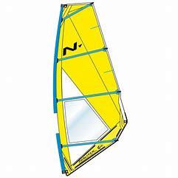
Poly(ethylen-tereftalát) výrobky

Slide 18
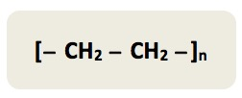
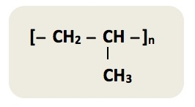
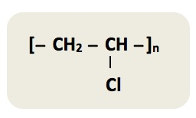
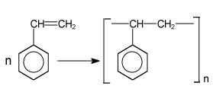
Rovnice polymerací
- PE n CH₂=CH₂
- PP n CH₂=CH-CH₃
- PVC n CH₂=CH-Cl
- PS

Slide 19
Rovnice polymerací
- PTFE n CF₂=CF₂
Navrhněte rovnici polymerace ethenolu:
n CH₂=CH-OH
Navrhněte rovnici polymerace difluorethenu:
n CH₂=CF₂
2 úkoly

